Slide 1






Khởi động

Slide 2



1. Tết Nguyên đán hay còn có tên gọi khác là gì?
A. Tết dương lịch
C. Tết âm lịch
B. Tết giao thừa
D. Tết trung thu

Slide 3
2. Vị khách đầu tiên đến nhà chúc Tết được gọi là gì ?
A. Người khách
C. Khách đầu năm
B. Khách quý
D. Người xông đất

Slide 4
3. Quả gì xanh vỏ đỏ lòng?
A. Dưa hấu
C. Dưa gang
B. Táo
D. Dưa chuột

Slide 5
4. Lá thường để gói bánh chưng
- Là gì?
A. Lá chuối
C. Lá mít
B. Lá dong
D. Lá bàng

Slide 6
5. Sau khi chúc Tết các em nhỏ sẽ nhận được gì?
A. Bánh kẹo
B. Lì xì
C. Đồ chơi
D. Hoa quả

Slide 7


Hương Thảo: tranthao121004@gmail.com
Bài 5: Giọt nước và biển lớn

Slide 8












Tiết 1 + 2
Hương Thảo: tranthao121004@gmail.com

Slide 9


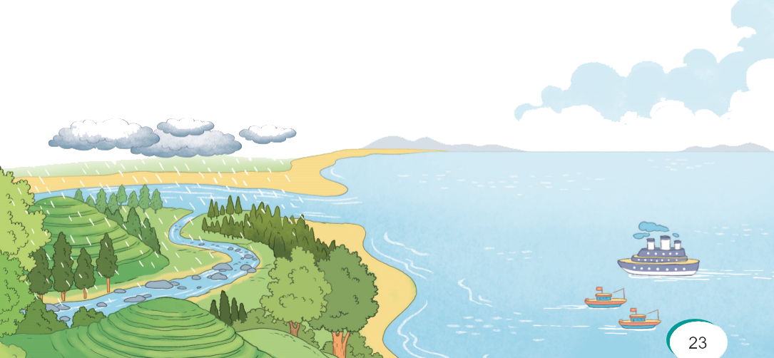
Theo em, nước mưa rơi xuống sẽ đi đâu?

Slide 10


Giọt nước và biển lớn
Đọc mẫu
ĐỌC
Tí ta tí tách
Từng giọt
Từng giọt
Mưa rơi
Rơi rơi.
Góp lại bao ngày
Thành dòng suối nhỏ
Lượn trên bãi cỏ
Chảy xuống chân đồi.
Suối gặp bạn rồi
Góp thành sông lớn
Sông đi ra biển
Biển thành mênh mông.
Biển ơi, có biết
Biển lớn vô cùng
Từng giọt nước trong
Làm nên biển đấy!
(Nguyễn Bao)

Slide 11




Giọt nước và biển lớn
ĐỌC
Tí ta tí tách
Từng giọt
Từng giọt
Mưa rơi
Rơi rơi.
Góp lại bao ngày
Thành dòng suối nhỏ
Lượn trên bãi cỏ
Chảy xuống chân đồi.
Suối gặp bạn rồi
Góp thành sông lớn
Sông đi ra biển
Biển thành mênh mông.
Biển ơi, có biết
Biển lớn vô cùng
Từng giọt nước trong
Làm nên biển đấy!
(Nguyễn Bao)

Slide 12


Giải nghĩa từ
Hương Thảo: tranthao121004@gmail.com
Notes:
12

Slide 13


Slide 14


Luyện đọc từ khó
Tí ta tí tách
mênh mông

Slide 15


Ngắt nghỉ đoạn thơ
Tí ta tí tách
Từng giọt
Từng giọt
Mưa rơi
Rơi rơi.

Slide 16
Giọt nước và biển lớn
ĐỌC
Tí ta tí tách
Từng giọt
Từng giọt
Mưa rơi
Rơi rơi.
Góp lại bao ngày
Thành dòng suối nhỏ
Lượn trên bãi cỏ
Chảy xuống chân đồi.
Suối gặp bạn rồi
Góp thành sông lớn
Sông đi ra biển
Biển thành mênh mông.
Biển ơi, có biết
Biển lớn vô cùng
Từng giọt nước trong
Làm nên biển đấy!
(Nguyễn Bao)

Slide 17


Trả lời câu hỏi

Slide 18

1. Kể tên các sự vật được nhắc đến trong bài thơ.
→ Giọt nước mưa, dòng suối, bãi cỏ, đồi, sông, biển…
2. Những gì góp phần tạo nên dòng suối nhỏ?
→ Những giọt mưa góp lại bao ngày tạo nên dòng suối nhỏ.
3. Những dòng sông từ đâu mà có?
→ Những dòng suối nhỏ góp thành sông.
Hương Thảo: tranthao121004@gmail.com

Slide 19

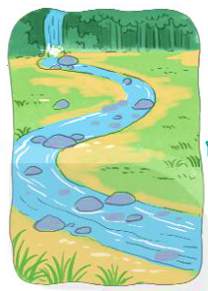
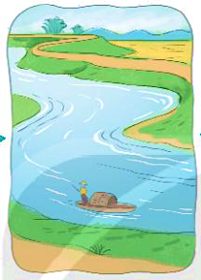
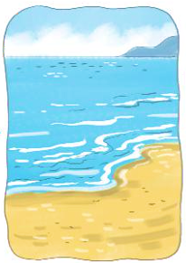
4. Nói về hành trình giọt nước đi ra biển.
Nhiều giọt mưa góp thành suối.
Nhiều dòng suối góp thành sông.
Nhiều dòng sông ra biển lớn.

Slide 20
Luyện tập

Slide 21
1. Mỗi từ dưới đây tả sự vật nào trong bài thơ?
mênh
mông
nhỏ
lớn
suối
sông
biển

Slide 22
2. Đóng vai biển nói lời cảm ơn giọt nước
Cảm ơn giọt nước nhé! Nhờ có các cậu góp sức mới có được chúng mình.

Slide 23
Củng cố bài học

Slide 24


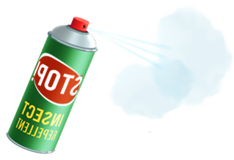
CÙNG BÉ DIỆT MUỖI

Slide 25





